Slide 1
강화학습 과제 4-1: 정책 평가
20204062 이인규

Slide 2
과제 내용 1. 앞의 프로즌 레이크 예의 임의의 정책 평가 실행 2. 아래의 정책에 대해 각각 적용하고 실행 분석 - 바로 정답을 찾는 정책 - 조심스러운 정책

Slide 3
앞의 프로즌 레이크 예의 임의의 정책 평가 실행

Slide 4
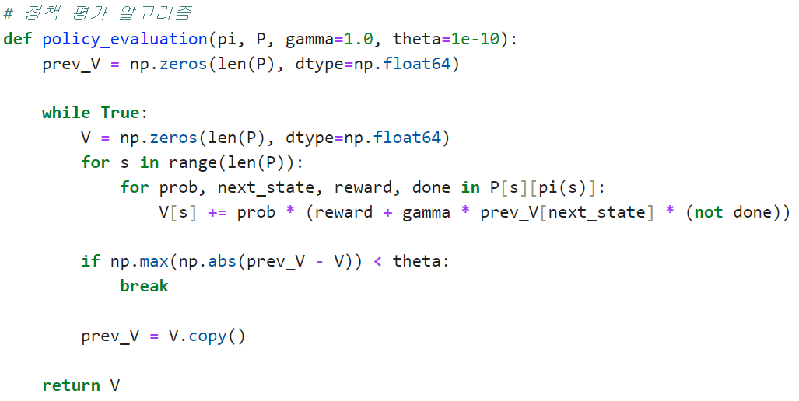
정책 평가 알고리즘
현재 정책의 value를 모두 반환 하는 함수
Name | Dtype | Default | Mean
Input
Pi | Dict | None | 현재 정책
P | Dict | None | 환경 정의
Gamma | Float(0.0~1.0) | 1.0 | 할인율
Theta | Float | 1e-10 | 수렴으로 볼 오차 값
Return
V | Dict |  | 현재 정책의 value

Slide 5
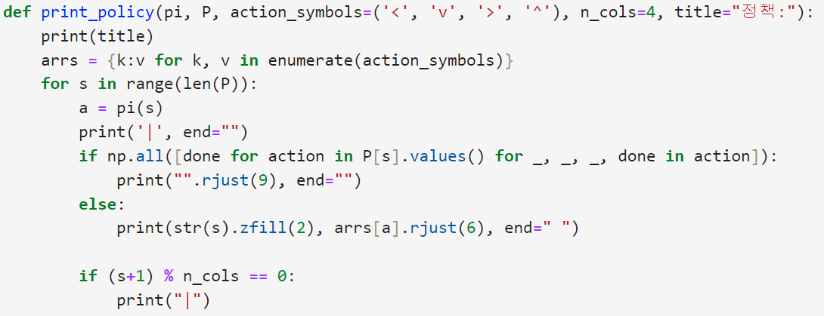
정책 출력 함수
현재 정책을 표로 출력해주는 함수
Name | Dtype | Default | Mean
Input
Pi | Dict | None | 현재 정책
P | Dict | None | 환경 정의
Action_symbols | Tuple | '<', 'v', '>', '^' | 행동을 표현할 그림
n_cols | int | 4 | 환경의 column 개수
Title | Str | “정책:” | 표를 표시하기 전 출력할 함수
Return
V | Dict |  | 현재 정책의 value

Slide 6
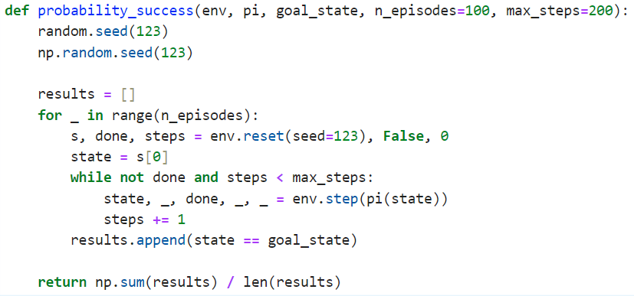
정책 성공 확률 출력
Goal_state로 갈 확률을 반환하는 함수
Name | Dtype | Default | Mean
Input
Env | Gym data | None | Gym 라이브러리의 environment
Pi | Dict | None | 현재 policy
Goal_state | Int | None | 목적지 state
N_episodes | Int | 100 | Episode 횟수
Max_steps | Int | 200 | 최대 step 횟수
Return
 | Float |  | Goal_state로 갈 확률을 반환

Slide 7
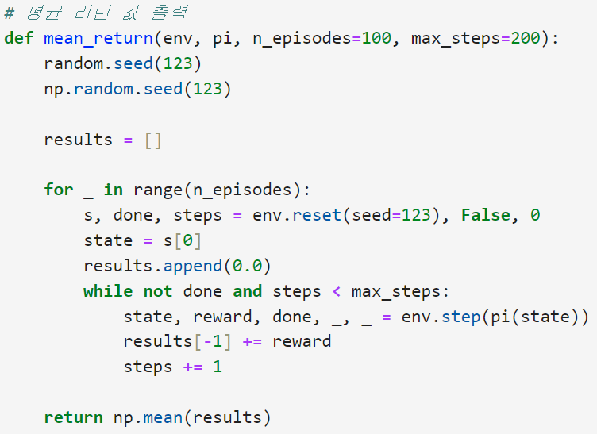
평균 리턴 값 출력
각 episode 종료시 얻는 총 보상 값 반환 함수
Name | Dtype | Default | Mean
Input
Env | Gym data | None | Gym 라이브러리 environment
Pi | Dict | None | 현재 policy
N_episodes | Int | 100 | Episode 횟수
Max_steps | Int | 200 | 최대 step 횟수
Return
 | Float |  | Policy에 따라 수행 후 최종 reward 반환

Slide 8
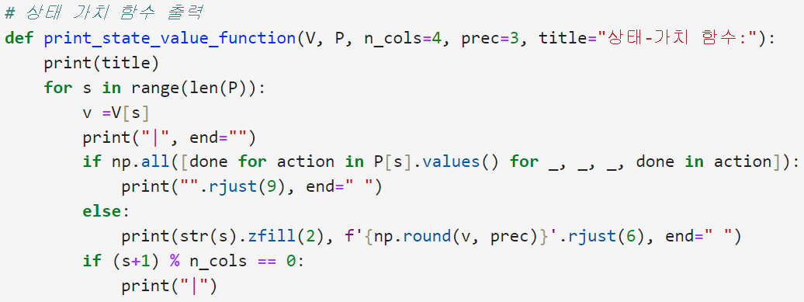
상태 가치 함수 출력
상태마다 가치를 표로 반환해주는 함수
Name | Dtype | Default | Mean
Input
V | Dict | None | 현재 policy의 reward
P | Dict | None | Environment 정의
Prec | Int | 3 | 소수점 몇 자리까지 출력할지 지정
Title | Str | “상태-가치 함수:” | 표를 표시하기 전 출력할 함수
Return
 | Float |  | Policy에 따라 수행 후 최종 reward를 반환

Slide 9
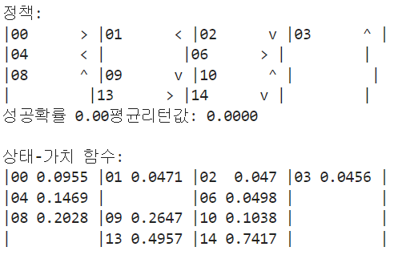
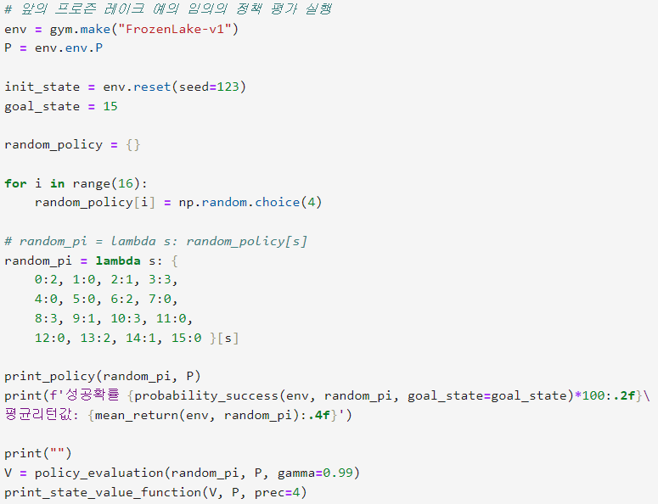
임의의 정책 평가 실행
정책에 따른 성공확률은 0.00이며, 평균 리턴 값 또한 성공 확률에 따라 0이다.

Slide 10
바로 정답을 찾는 정책

Slide 11
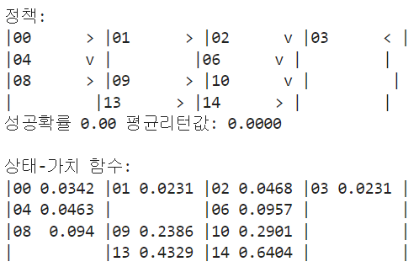
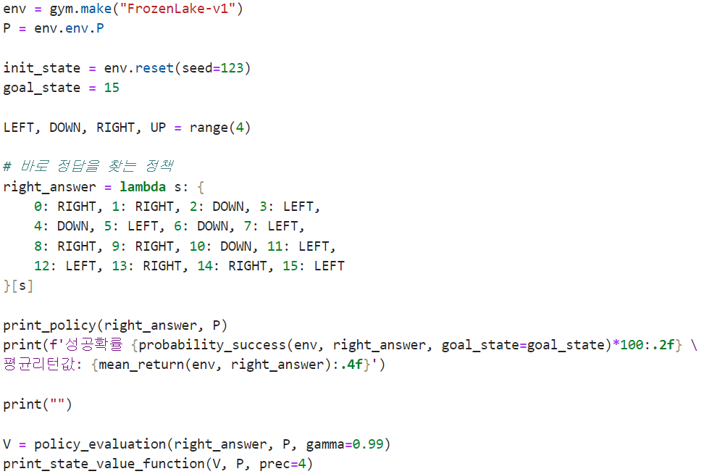
바로 정답을 찾는 정책 분석
정책에 따라 실행하면, 목표 state에 도달할 수 있지만, 프로즌 레이크 상에서는 전이 확률에 의해 성공 확률이 0%이다.

Slide 12
조심스러운 정책

Slide 13
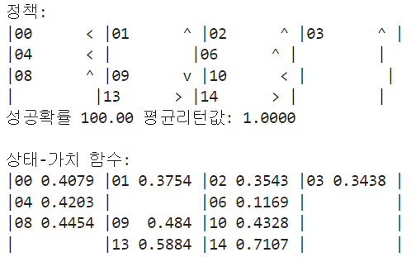
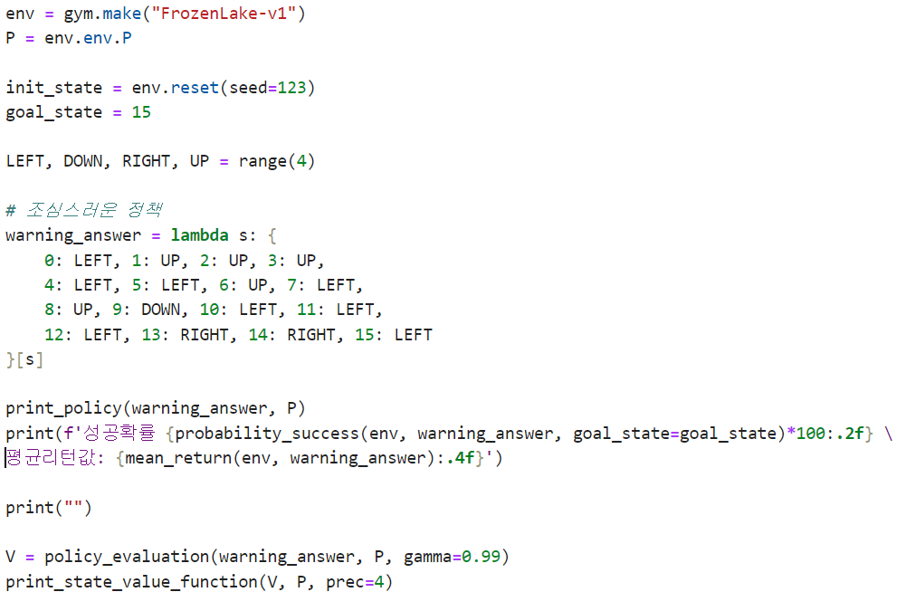
조심스러운 정책 분석
정책에 따라 수행 시 성공 확률은 100%이며, 이때 리턴 reward는 1이다. 목표 state에 도달 시 1의 reward를 받기 때문이다.

Slide 14
감사합니다.

